Slide 1
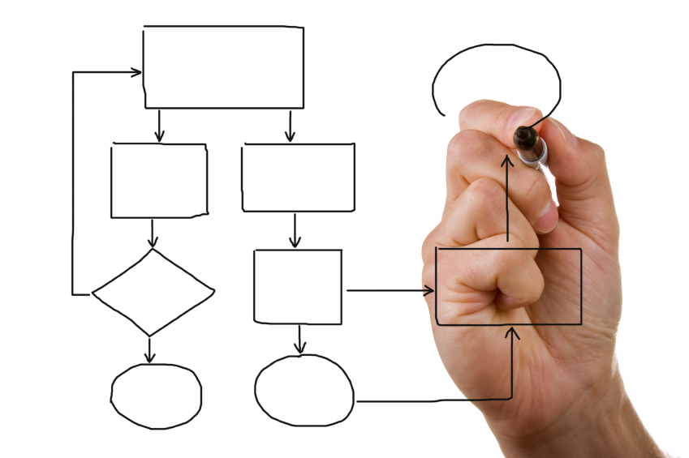
Wstęp do projektowania badań neuronaukowych
S01E03
PROCEDURA STROOP’a

Slide 2
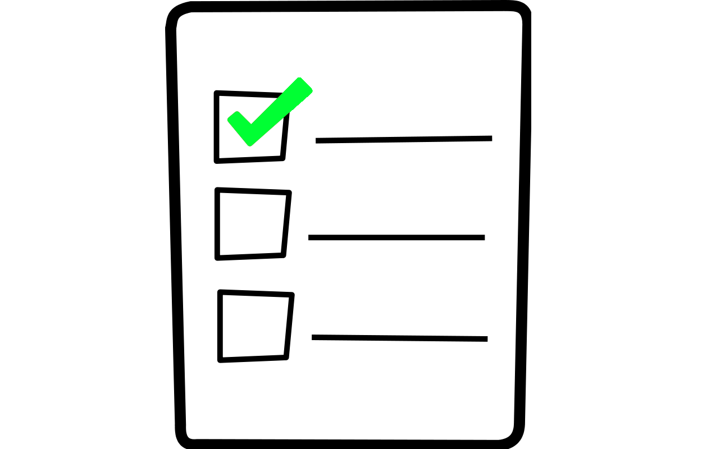
Lista obecności

Slide 3
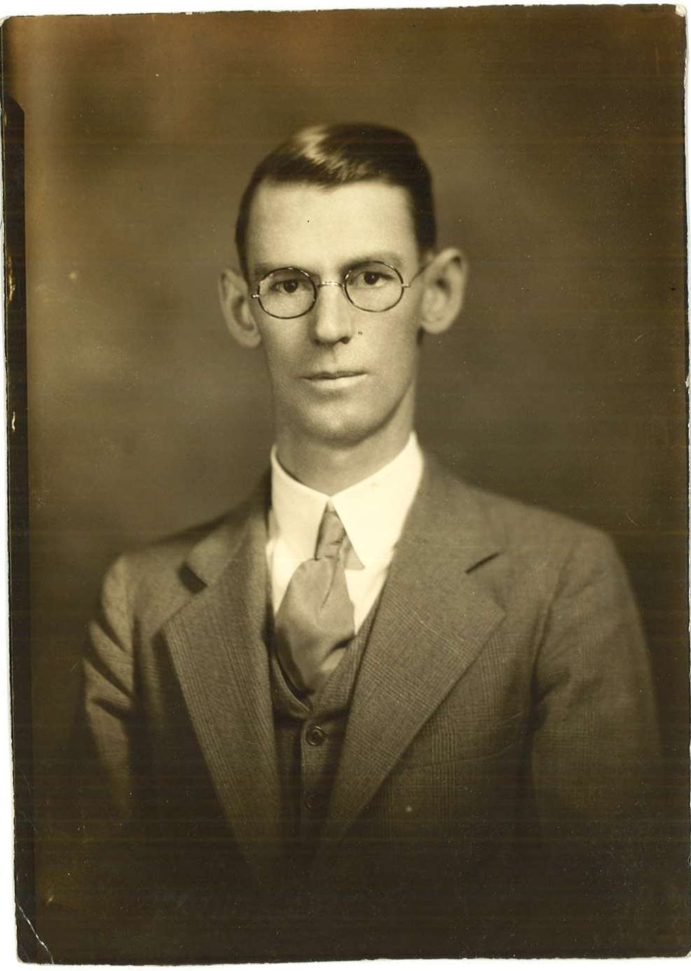
J. Riddley Stroop (1935)
ale…
Erich Rudolf Jaensch (1929)
Nauczka! Nie tylko trzeba opublikować wyniki, ale również sprawić, aby świat się o nich dowiedział! ☺

Slide 4
Stroop (1935)
Stroop, John Ridley (1935). "Studies of interference in serial verbal reactions". Journal of Experimental Psychology 18: 643–662.
Tzw. efekt Stroop’a

Slide 5
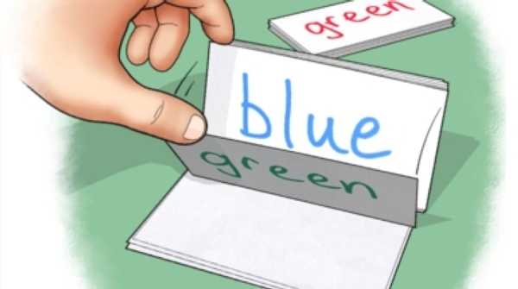

Slide 6
INSTRUKCJA
Przeczytaj nazwę koloru, który zostanie wyświetlony

Slide 7
NIEBIESKI
ŻÓŁTY
CZERWONY
ZIELONY
ŻÓŁTY
CZERWONY

Slide 8
INSTRUKCJA
Nazwij kolor jakim został napisany wyraz

Slide 9
NIEBIESKI

Slide 10
ŻÓŁTY

Slide 11
CZERWONY

Slide 12
ZIELONY

Slide 13
NIEBIESKI

Slide 14
ŻÓŁTY

Slide 15
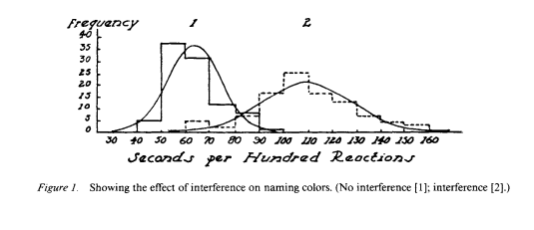

Slide 16
Do tej pory powstało wiele wariantów tej procedury

Slide 17
Wasze pomysły na modyfikacje Czym możemy manipulować w tej procedurze?
Instrukcjami
Rodzajami bodźców
Czasem wyświetlania

Slide 18
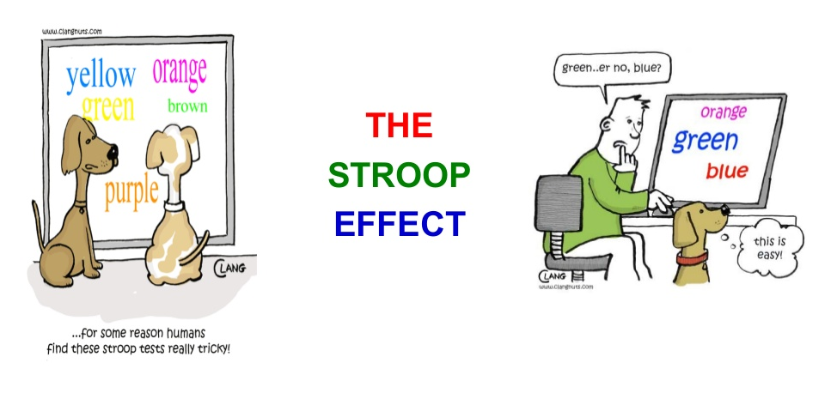

Slide 19
Napisy: żółty, czerwony, niebieski, zielony
Kolory: żółty, czerwony, niebieski, zielony
Czas trwania: 1 sekunda
Szare tło
Wyświetlanie losowe
Wielkość tekstu: 0.3
INSTRUKCJE
ŻÓŁTY
PODZIĘKOWANIA
Przejście dalej dowolnym klawiszem
Czas trwania – „nieskończoność”
Szare tło
Czarne litery

Slide 20
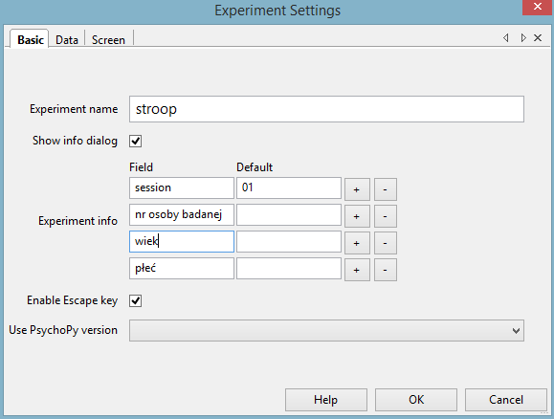

DANE OSOBY
BADANEJ

Slide 21
Napisy: żółty, czerwony, niebieski, zielony
Kolory: żółty, czerwony, niebieski, zielony
Czas trwania: 1 sekunda
Szare tło
Wyświetlanie losowe
16 triali wyświetlanych losowo
Punkt fiksacji – 0,2sek
Nr osoby
Wiek
Płeć
INSTRUKCJE
+
ŻÓŁTY
PODZIĘKOWANIA
Przejście dalej dowolnym klawiszem
Czas trwania – „nieskończoność”
Szare tło
Czarne litery

Slide 22
Feedback
CZERWONY
ODPOWIEDŹ:
„D” - zielony
Poprawna odpowiedź
CZERWONY
ODPOWIEDŹ:
„F” - czerwony
Ups, niepoprawna
odpowiedź

Slide 23

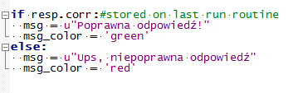

Slide 24
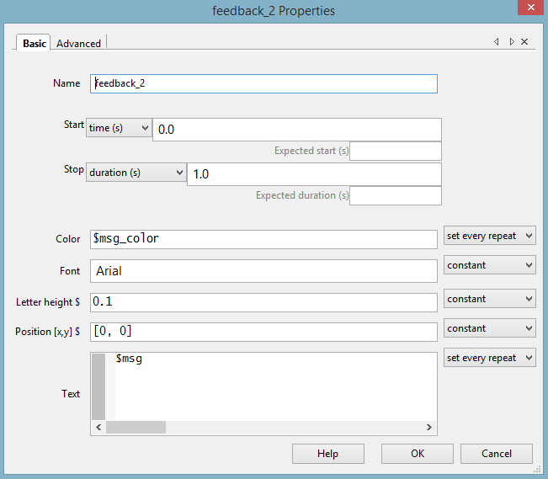

Slide 25
Napisy: żółty, czerwony, niebieski, zielony
Kolory: żółty, czerwony, niebieski, zielony
Czas trwania: 1 sekund
Szare tło
Wyświetlanie losowe
16 triali wyświetlanych losowo
Odpowiedzi: D,F,J,K
Punkt fiksacji – 0,2sek
DANE OSOBY
BADANEJ
Feedback – 2 sek
INSTRUKCJE
+
ŻÓŁTY
Brawo!
PODZIĘKOWANIA
Przejście dalej dowolnym klawiszem
Czas trwania – „nieskończoność”
Szare tło
Czarne litery

Slide 26

Nr 3

Slide 27


Nr 3
+
info
?
F
+
info
F
+
info
?
F
INSTRUKCJA
?
PODZIĘKOWANIA
Info – napis: „Zaraz obejrzysz zdjęcie nr 1” (adekwatnie do nr zdjęcia) -> 6 sek z możliwością pominięcia
+ - punkt fiksacji 0,2sek
Zdjęcie – wszystkie muszą być tej samej wielkości, czas wyświetlania: 0,5 sek
Po wyświetleniu zdjęcia pytanie o treść, odpowiedzi: tak (F)/nie(J)
Feedback – 2 sek
Pętla ma powtarzać się 3 razy (w sumie 9 wyświetleń)
Procedura musi korzystać z listy!!

Slide 28
***Nr 3

Slide 29
GÓRA
DÓŁ
LEWO
PRAWO

Slide 30
DÓŁ
GÓRA
PRAWO
LEWO

Slide 31
Napisy: lewo, prawo, góra, dół
Kolory: lewo, prawo, góra, dół
Czas trwania: 1 sekunda
Szare tło
Wyświetlanie losowe
16 triali wyświetlanych losowo
Odpowiedzi: D,F,J,K
Punkt fiksacji – 0,2sek
DANE OSOBY
BADANEJ
- Feedback – 3 sek
- Gdy poprawna – napis zielony
- Gdy niepoprawna - napis czerwony
INSTRUKCJE
+
DÓŁ
Brawo!
PODZIĘKOWANIA
Przejście dalej dowolnym klawiszem
Czas trwania – „nieskończoność”
Szare tło
Czarne litery

